Slide 1

GitHub Updates
X月X日〜 X月X日 のアップデート
Theo Monfort
Senior Solution Architect

Slide 2
Table of content
1 Copilot (２件)
2 Administration (３件)
３ GitHub Action (４件)
４ GitHub Action (１件)
４ その他

Slide 3
Copilot (4件)

Slide 4
Changelog のタイトル１
説明その１
説明その２
説明その３
FEBRUARY 23, 1995
IMPROVEMENT

Slide 5
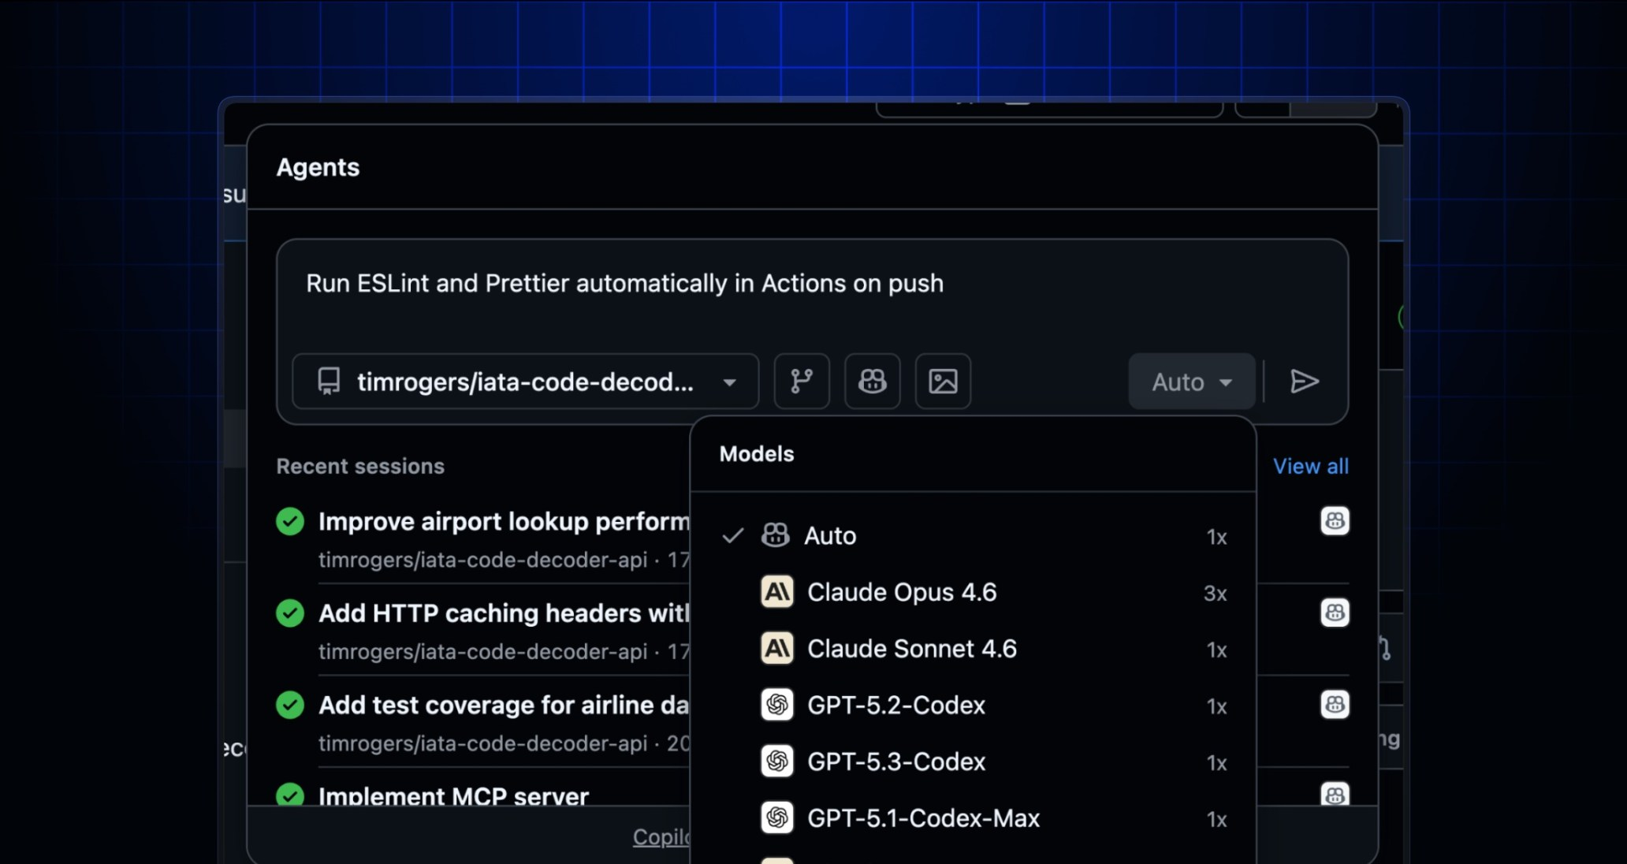
Changelog のタイトル１
FEBRUARY 23, 1995
IMPROVEMENT

Slide 6
Changelog のタイトル２
説明その１
説明その２
説明その３
FEBRUARY 23, 1995
RETIRED

Slide 7
Changelog のタイトル３
説明その１
説明その２
説明その３
FEBRUARY 23, 1995
RELEASE

Slide 8
Administration (３件)

Slide 9
Changelog のタイトル１
説明その１
説明その２
説明その３
FEBRUARY 23, 1995
IMPROVEMENT

Slide 10
Changelog のタイトル１
説明その１
説明その２
説明その３
FEBRUARY 23, 1995
IMPROVEMENT

